Slide 1
Экологические проблемы Поволжья.
9 класс

Slide 2
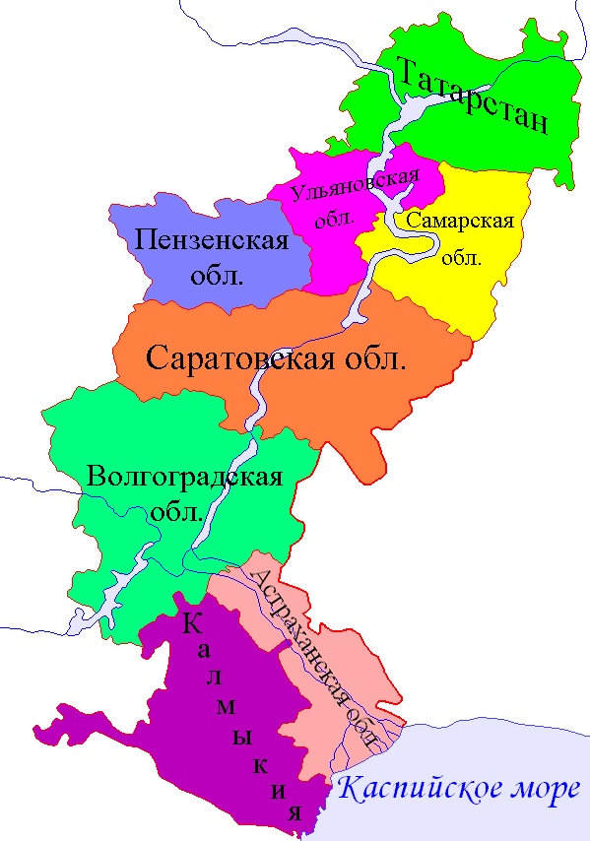
Поволжье — в широком смысле — вся территория, прилегающая к течению Волги. Даже само слово «Поволжье» можно разделить на два слова «по» и «волга».

Slide 3
Поволжье — в широком смысле — вся территория, прилегающая к течению Волги. Даже само слово «Поволжье» можно разделить на два слова «по» и «волга».И основные экологические проблемы возникают из-за загрязнения этой великой реки человеком.

Slide 4
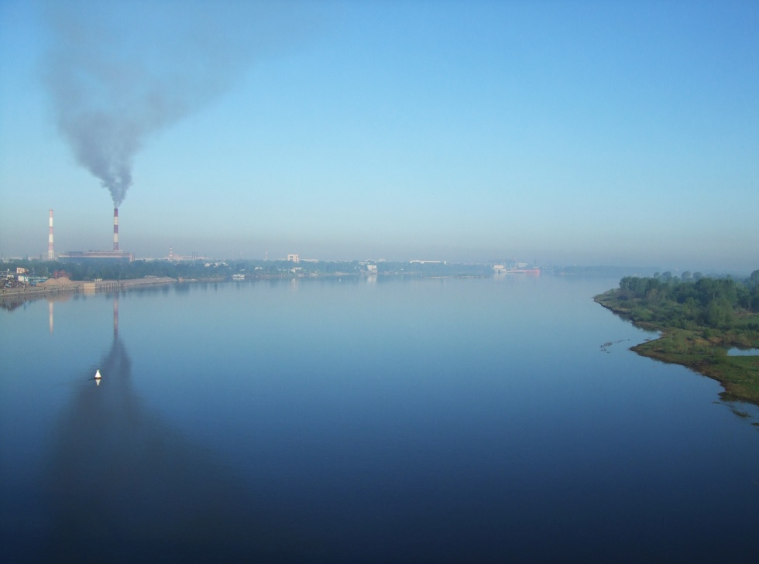
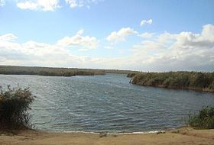
На сегодняшний день здесь производится около 50% всей продукции сельского хозяйства страны, расположено много городов, где сконцентрировано приблизительно 45% промышленного производства страны. Все это приводит к катастрофическому ухудшению экологической ситуации. К сожалению, речная вода превращается в коктейль из таких загрязнений, как соединения азота, тяжелые металлы, фенолы, нефтепродукты, органика и др. В Республике Калмыкии сильно пострадало озеро Сарпа, куда без очистки сбрасываются коллекторно-дренажные воды с рисовых полей.

Slide 5
В 50-80-х годах был построен каскад ГЭС, в результате река была превращена в цепочку водохранилищ. Эти ГЭС были построены по нескольким причинам:
1. Увеличить производство электроэнергии, чтобы покрывать «пиковые» нагрузки в энергосистеме
2.Улучшить водоснабжение промышленных центров, условия орошения земель.
3.Улучшить условия судоходства на Волге.

Slide 6
Заранее были известны некоторые негативные последствия:
1.Будут затоплены ценные пойменные и долинные земли, населённые пункты.
2.Уменьшаться рыбные ресурсы.
3. Ухудшится экологическая ситуация, т.к. ухудшится самоочищение речной воды.

Slide 7
Но после строительства обнаружился ещё ряд проблем:
1.Условия судоходства не улучшились , т.к. 1/3 часть водохранилищ- это мелководье.
2.Поднялся уровень грунтовых вод в бассейне Волги, что привело к заболачиванию лесов и их гибели.
3.Угроза исчезновения крупнейшего в мире стада осетровых рыб. За последние 10 лет улов осетровых рыб сократился в 10 раз.

Slide 8
4.Были разрушены, затоплены, перенесены 96 городов и посёлков городского типа, 2500 сел и деревень и тысячи памятников культуры и истории.
5.Прозрачность Волжской воды снизилась в десятки раз.
Как разрешить столь сложные проблемы?
Предлагают даже взорвать плотины ГЭС.
Спустить водохранилища, вернуть Волге первоначальный вид.

Slide 9
Но: водохранилища стали отстойниками, на дне водохранилищ скопились вредные примеси. Если обнажить их дно, ветер развеет накопившиеся стоки и выбросы городов.
Вывод: загрязнение воздуха достигнет катастрофической концентрации. Мы создадим новые проблемы. Необходим тщательный прогноз последствий вмешательства в природный комплекс Волги.

Slide 10
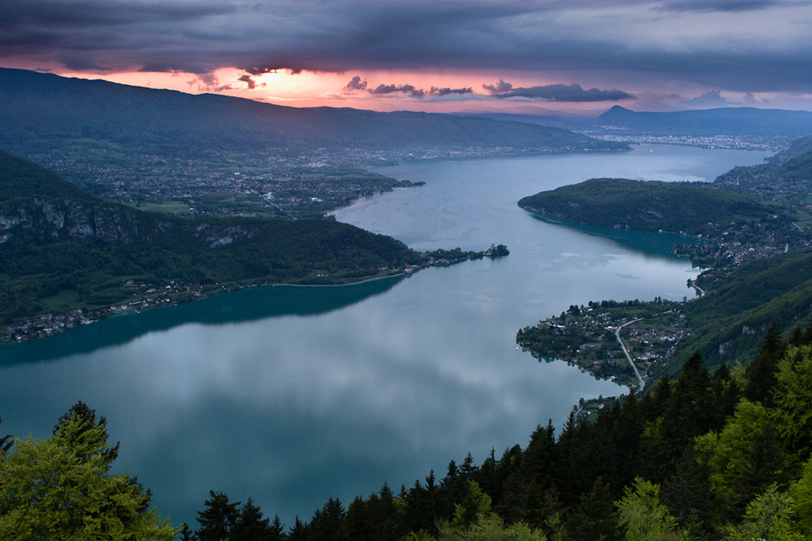
Создание в бассейне Волги крупной промышленности, загрязняющей ее воды, интенсивное развитие речного транспорта, сельское хозяйство, применяющее в больших объемах минеральные удобрения, значительная часть которых смывается в Волгу, непродуманное строительство гидроэлектростанций пагубно влияют на Волгу. В настоящее время стоит задача спасения Волги, вывода ее из состояния экологического бедствия, возвращение России великой реки.

Slide 11
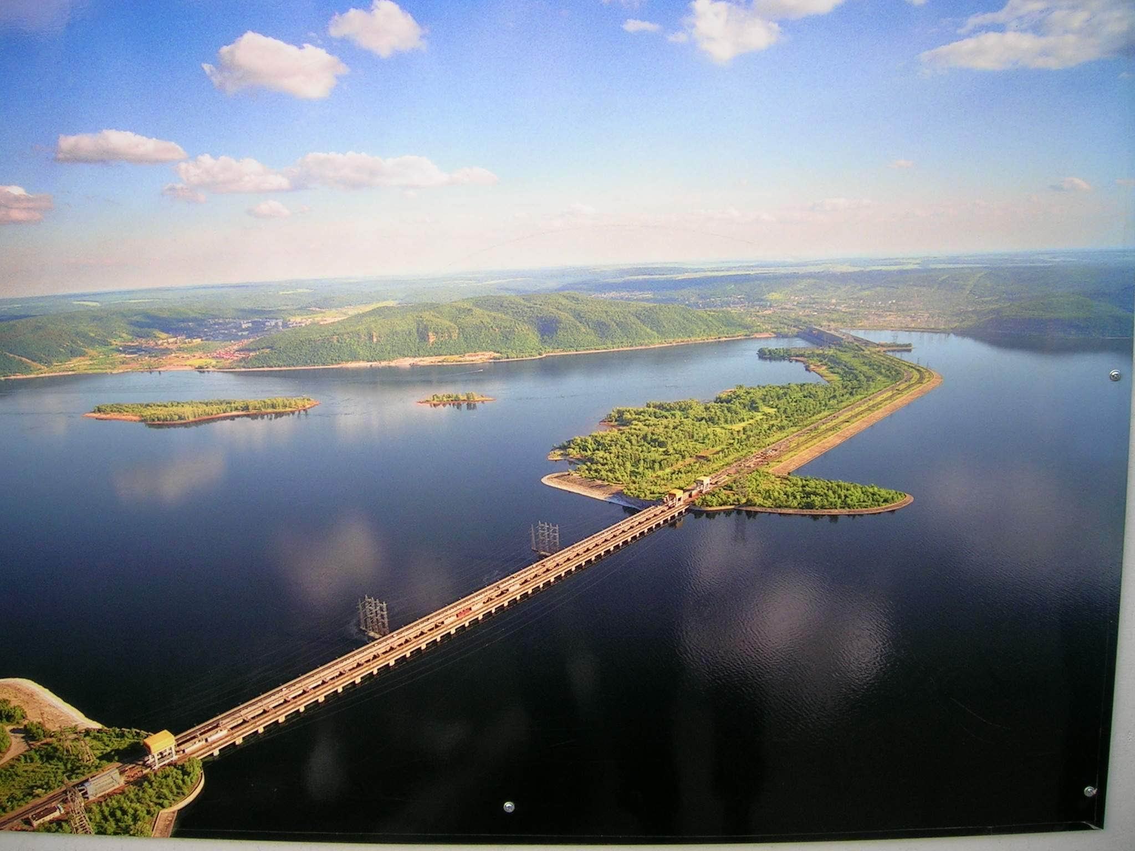
Жигулевская ГЭС

Slide 12
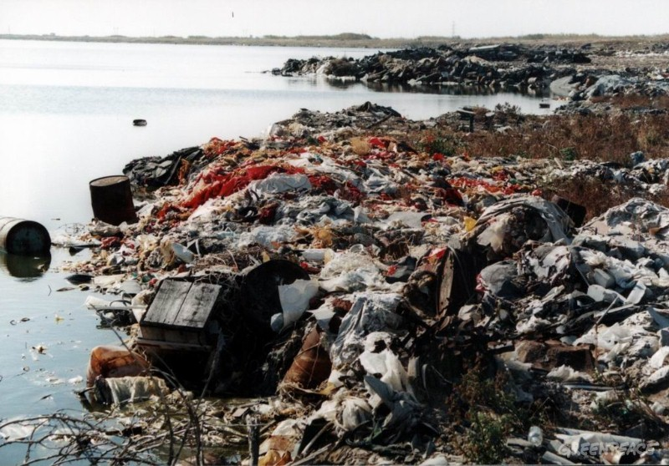
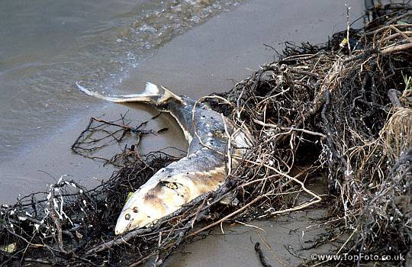

Slide 13
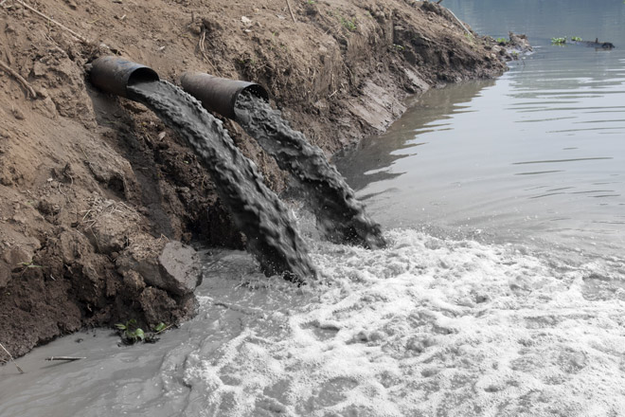
Сброс промышленных отходов

Slide 14
В Поволжский экономический район входят следующие субъекты РФ…
А) Самарская область Б) Ульяновская область В) Ростовская область
Г) Республика Татарстан Д) Республика Калмыкия
Астраханский заповедник расположен:
А) у истока Волги Б) в районе Самарской Луки
В) в средней части Ахтубинской поймы Г) в дельте Волги
Найдите соответствие:
национальность религия
1. русские А. ислам
2.татары Б. православие
3. калмыки В. буддизм
На берегах Волги расположены города:
А) Казань Б) Самара В) Пенза Г) Элиста
5. В национальном составе Поволжья преобладают:…
А) татары Б) казахи Г) русские Д) немцы
6. Природные ресурсы Поволжья – это…( найдите ошибку)
А) водные Б) агроклиматические В) гидроэнергетические Г) топливные Д) рудные
7. Какие отрасли являются отраслями специализации хозяйства Поволжья?
А) машиностроение Б) лесная В) химическая промышленность Г) металлургия
8. Центрами автомобилестроения Поволжья являются города…
А) Казань Б) Ульяновск В) Тольятти Г) Набережные Челны Д) Самара
9. Троллейбусы производят в городе:
А) Балаково Б) Набережные Челны В) Энгельсе Г) Саратове
10. На Волге построены ГЭС…
А) Волжская Б) Жигулёвская В) Саратовская Г) Воткинская

